Slide 1

PAMUKKALE ÜNİVERSİTESİ SOSYOLOJİ BÖLÜMÜNE HOŞGELDİNİZ

Slide 2
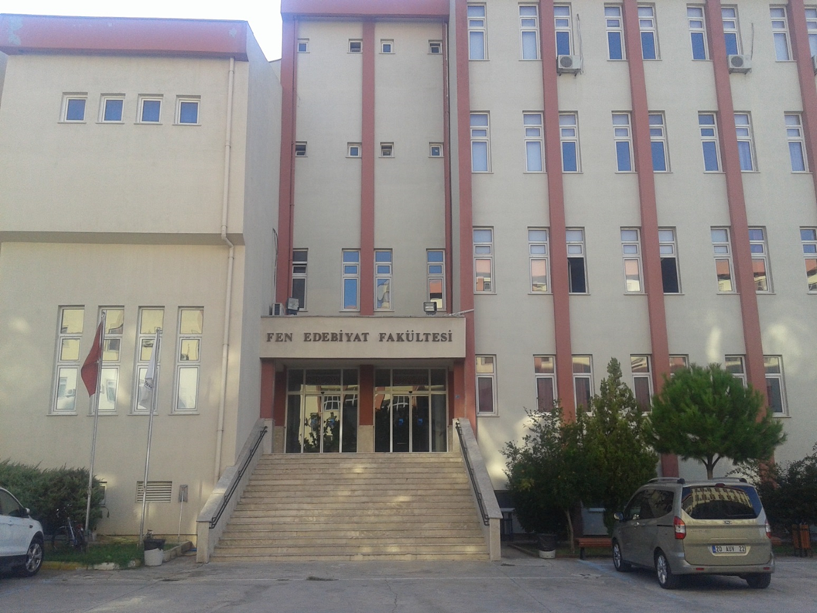
İNSAN VE TOPLUM BİLİMLERİ FAKÜLTESİ

Slide 3
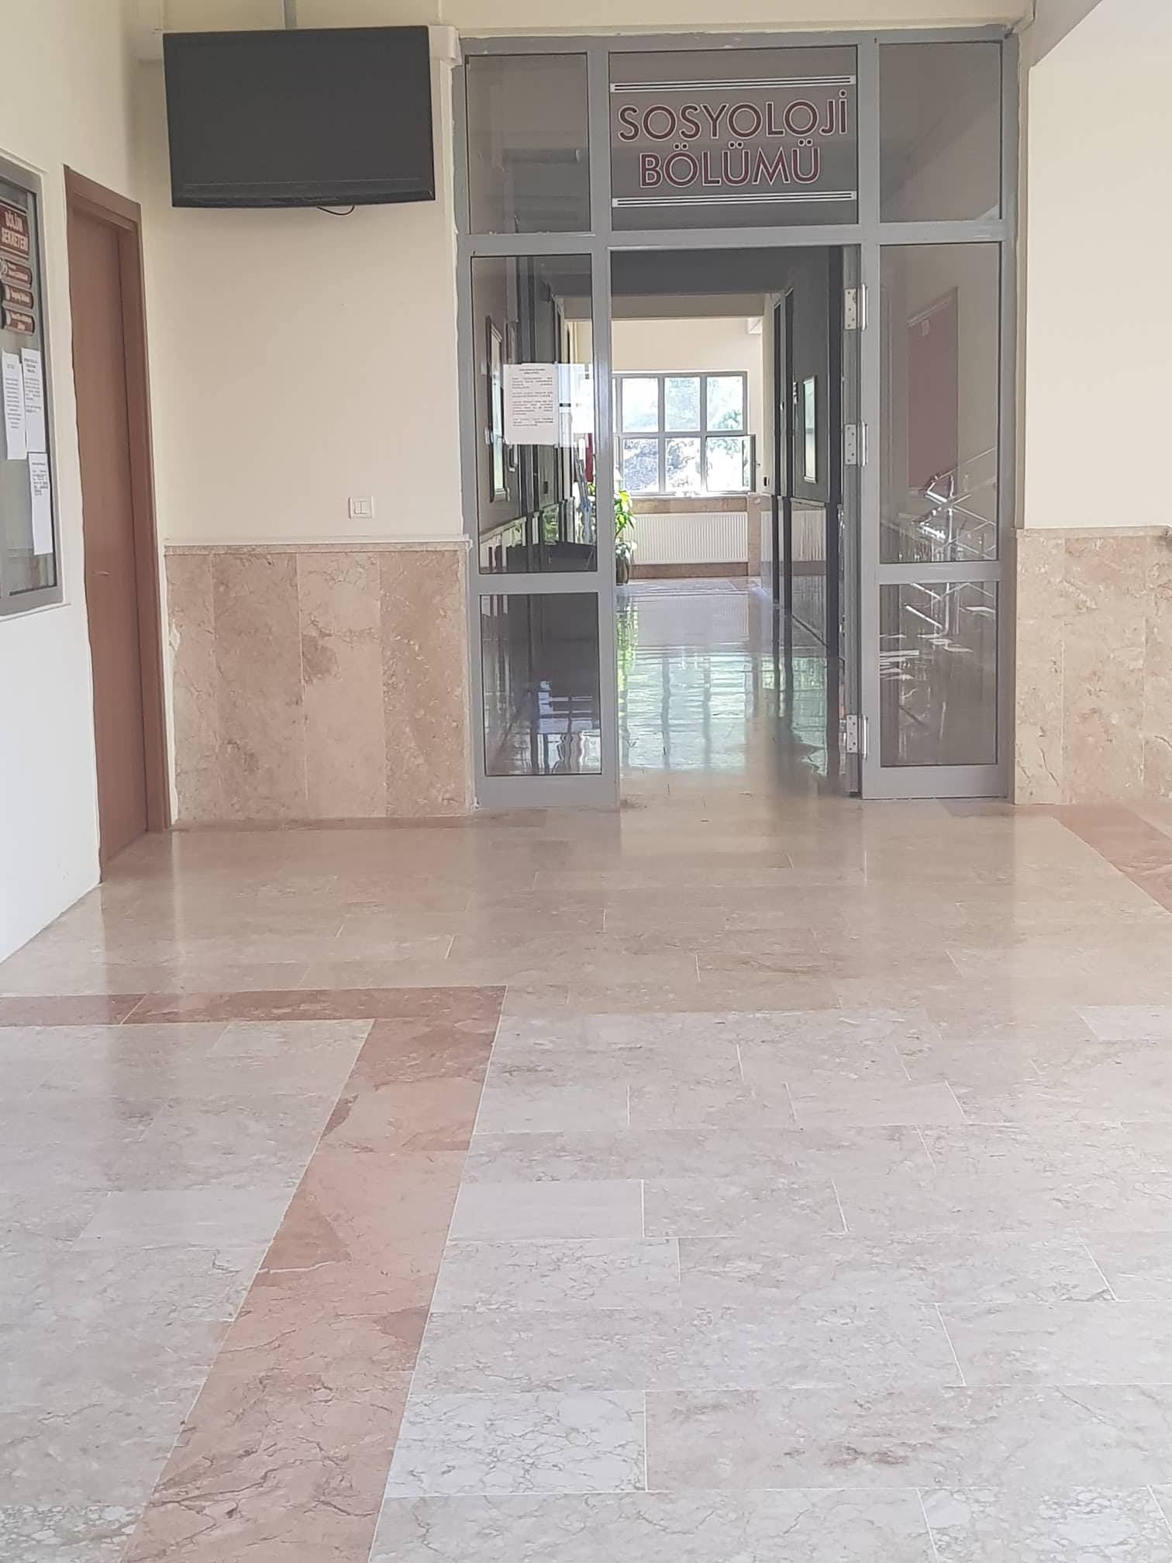
SOSYOLOJİ BÖLÜMÜ
Lisans Eğitimi
Yüksek Lisans Eğitimi
Doktora Eğitimi

Slide 4
SOSYOLOJİ BÖLÜMÜ
Bölümümüzde hem gündüz öğretimi (I. Öğretim), hem de gece öğretimi (II. Öğretim) yapılmaktadır. Fiziksel mekân olarak 3 derslik mevcut. A(213), A(215), A(216).
Bölümümüzde 4 Profesör, 4 Doçent, 2 Araştırma görevlisi görev yapmaktadır.
Müfredat ve Bölümle ilgili bilgi detayları için gerekli bağlantı adresi :
Google’a ‘’Paü Sosyoloji EBS’’

Slide 5
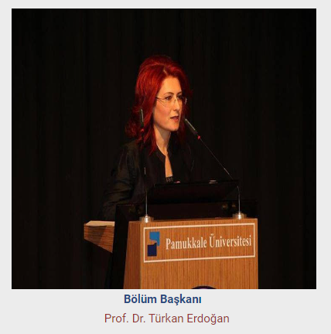
Bölüm Yönetimi

Slide 6
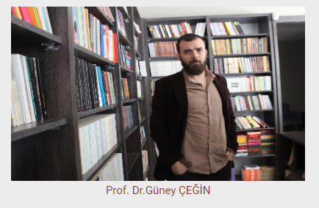
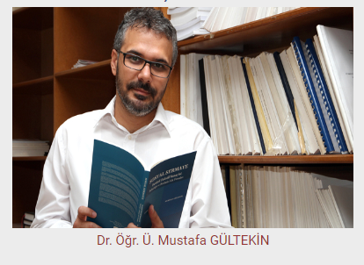
D
Doç. Dr. Mustafa GÜLTEKİN

Slide 7
KOORDİNATÖRLÜKLER
Staj Koordinatörlüğü:
Prof. Dr. Türkan Erdoğan
Dr. Öğr. Üyesi Mustafa Gültekin
Arş. Gör. Talha Aydın
Arş. Gör. Buket Bereketli

Slide 8
ERASMUS KOORDİNATÖRÜ:
Dr. Öğr. Üyesi Zuhal Çiçek
FARABİ/MEVLANA KOORDİNATÖRÜ:
Dr. Öğr. Üyesi Mustafa Gültekin

Slide 9
AKADEMİK PERSONEL

Slide 10
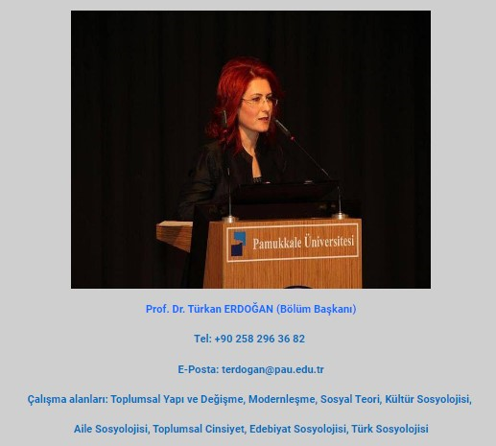

Slide 11
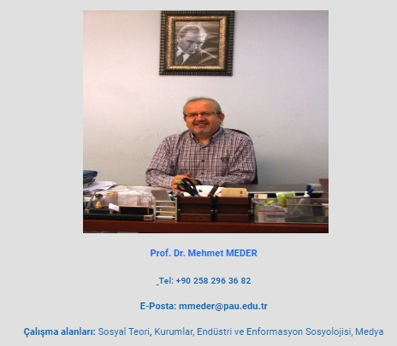

Slide 12
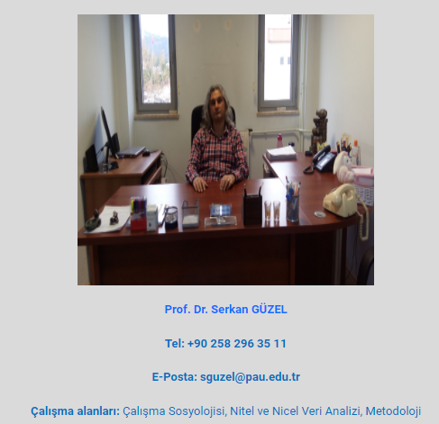

Slide 13
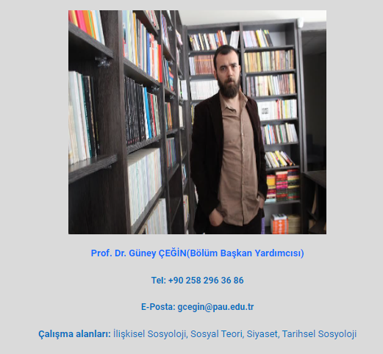

Slide 14
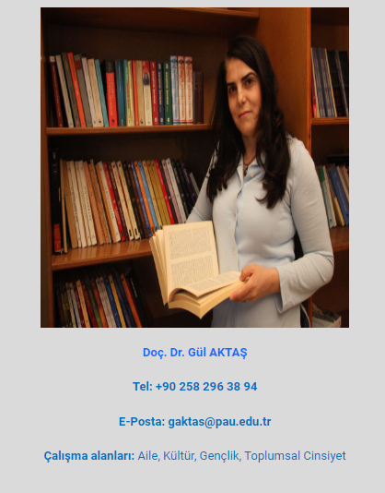

Slide 15


Slide 16


Slide 17
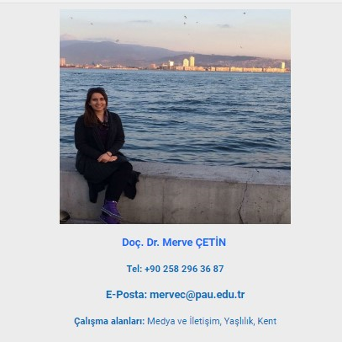

Slide 18
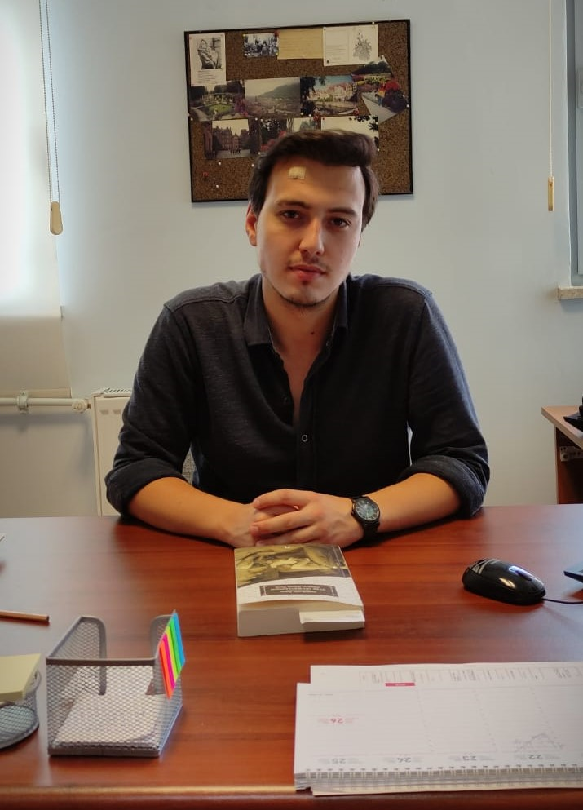
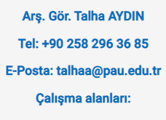

Slide 19
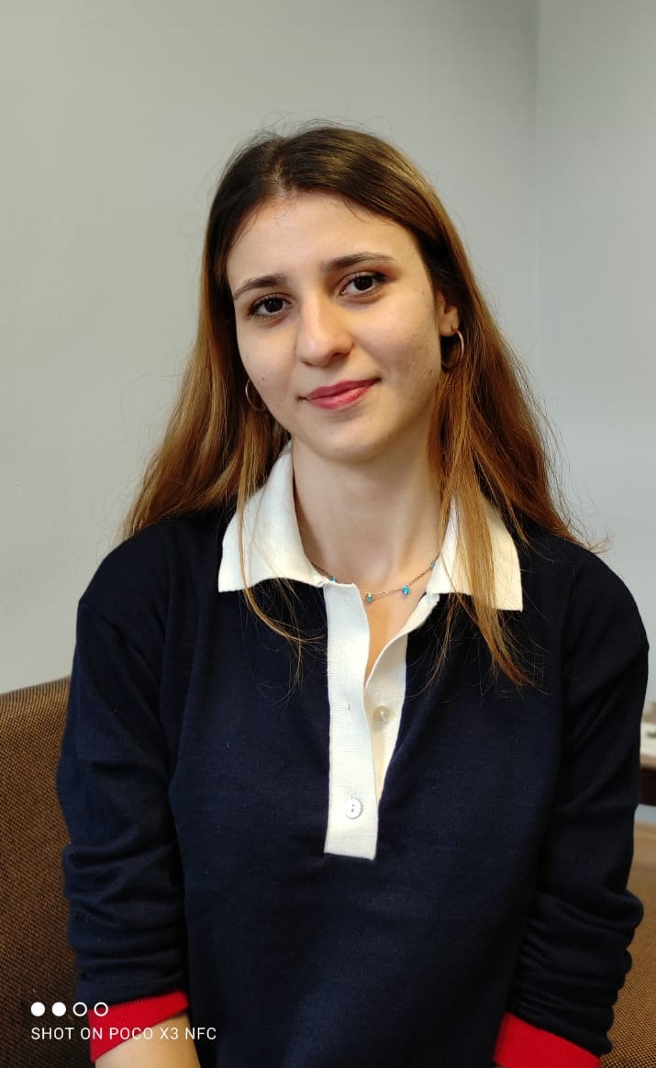
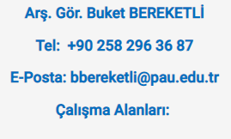

Slide 20
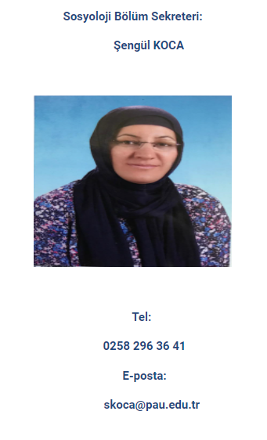

Slide 21
Sosyoloji Bölümü Lisansüstü Programları
Genel Sosyoloji ve Metodoloji Yüksek Lisans Programı
Minimum 2.5 Genel Not Ortalaması
Minimum ALES 65
Minimum Yabancı Dil (Zorunlu değil)

Slide 22
Sosyoloji Doktora Programı
Minimum 2.5 Genel Not Ortalaması
Minimum ALES 65
Minimum Yabancı Dil 55

Slide 23
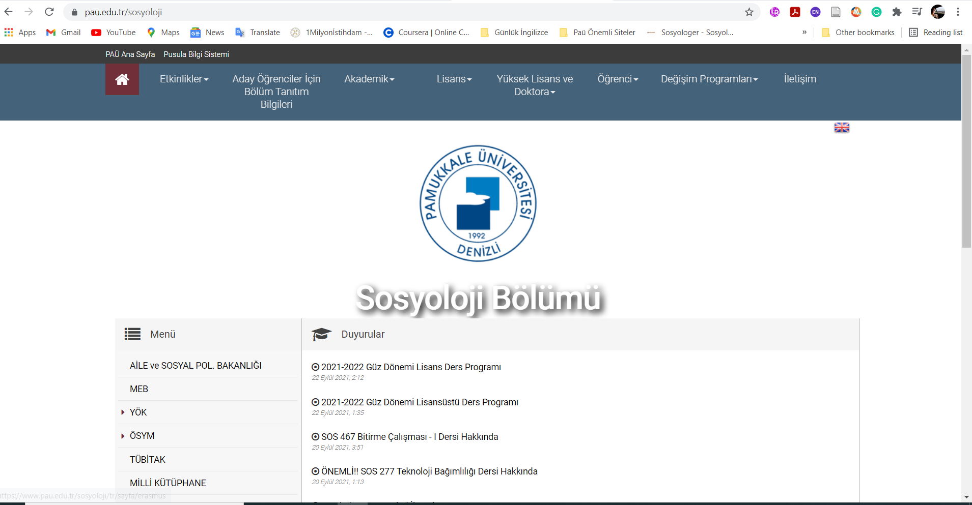
Takip edilecek Sayfalar
Google’a ‘’PAÜ Sosyoloji’’ yazarak ulaşabilirsiniz.

Slide 24
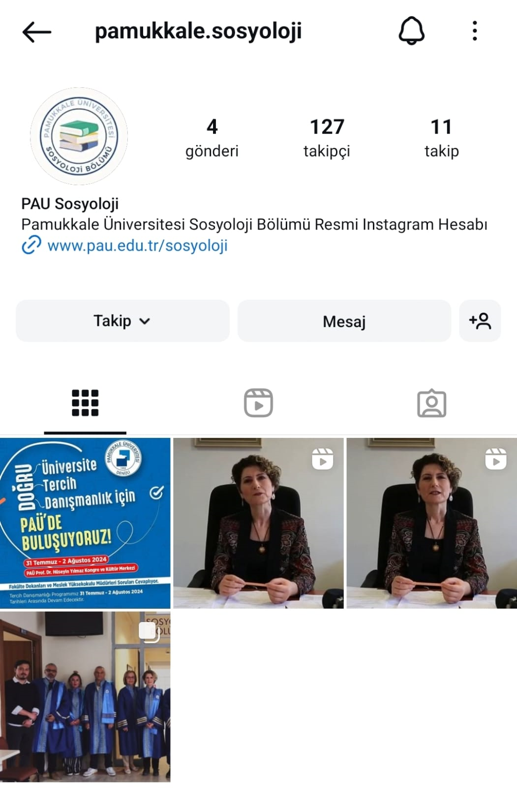
Takip edilecek Sayfalar
Bölümümüzün resmi Instagram sayfası

Slide 25

Takip edilecek Sayfalar

Slide 26
TEŞEKKÜRLER… ☺

